Slide 1

Hear there
語音導覽共享平台 App
指導教授：魏志平 老師
專題組員：陳亭諭、陳冠宇、陳一婷、許芷菱、郭亭儀、單開民

Slide 2



想像以下情境…
空有一身知識無處發揮，好想跟人介紹，好想增加自己的曝光率啊！
咦，這附近有什麼好玩的阿，剛剛搭車時呼嘯而過的長相奇特的山是什麼？

Slide 3
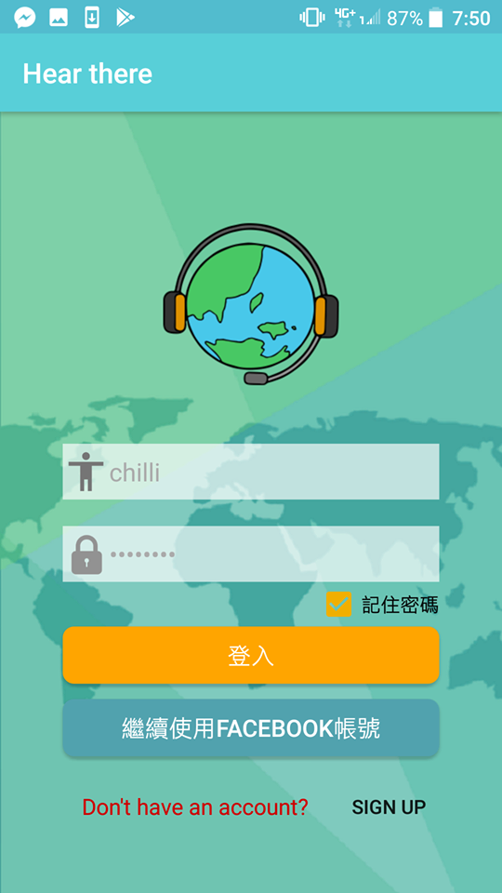
Hear there - Android App
連接遊客與導遊的語音導覽共享平台
每個人都是遊客和導遊
Notes:
這頁強調每個人都是導遊！

Slide 4
Hear there 同時滿足遊客與導遊的需求
遊客的需求
導遊的需求
不受人數、時間限制的導覽服務
不愛跟團行程，想有隱私地旅遊
想聽見多面向的導覽
不受時間、地點限制地分享知識
有更多平台增加個人宣傳
能將專業知識傳遞給志同道合的人

Slide 5
Hear there 串聯遊客與導遊，發揮共享經濟
聆聽音檔
支付費用
增加旅遊深度
上傳音檔
分享知識
獲取名聲收入

Slide 6
Hear there App
功能介紹

Slide 7
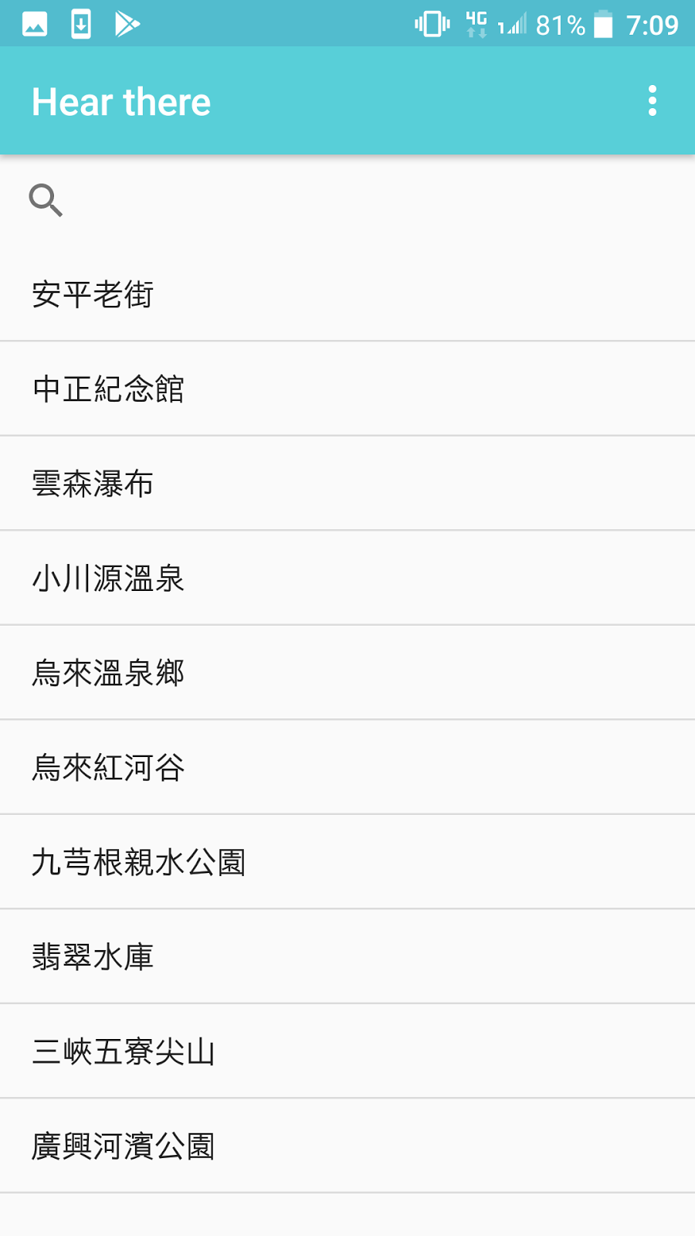
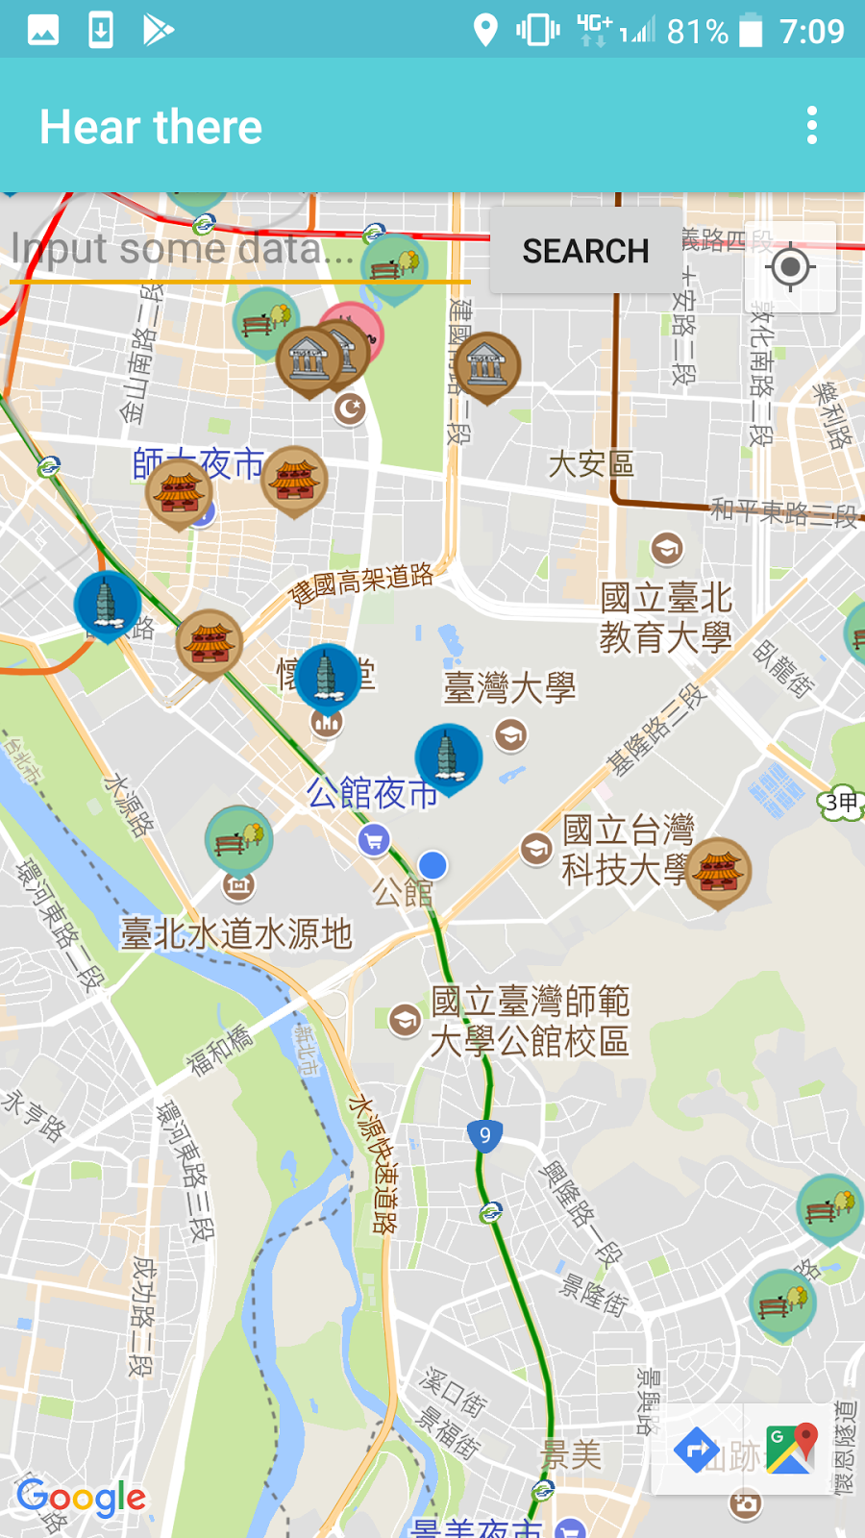
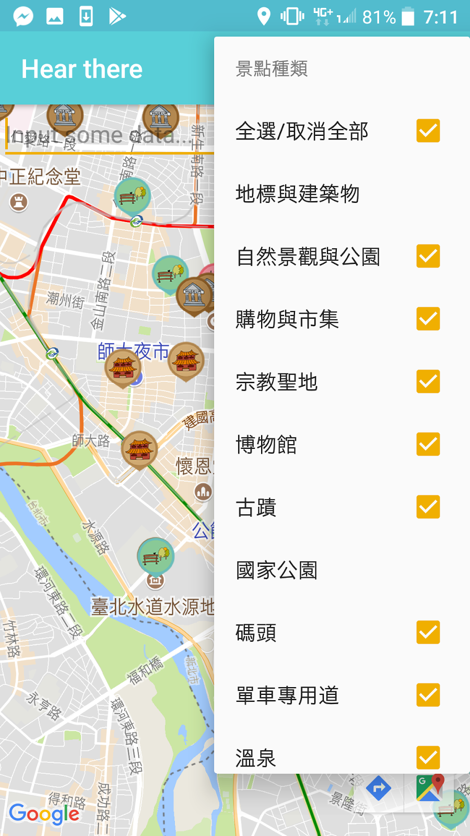
瀏覽與搜尋景點
在地圖上呈現各類景點
定位功能快速查詢附近景點
於地圖上方的搜尋欄可搜尋景點並地圖顯示移至特定景點
可選擇呈現特定分類的景點
條列式瀏覽

Slide 8
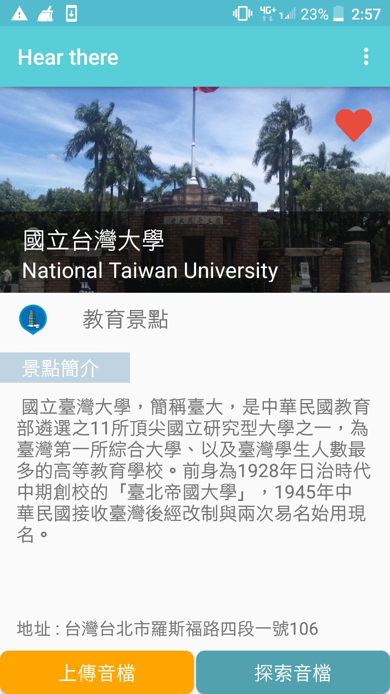
查看景點資訊
右上角的愛心可將景點加入我的最愛
提供景點分類、文字簡介與地址
導遊模式：上傳音檔
遊客模式：景點推薦
探索音檔

Slide 9
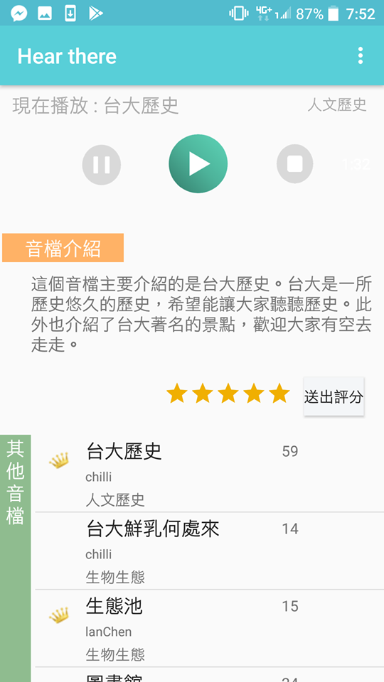
探索音檔
一般概述
生物生態
地理地質
人文歷史
建築藝術
美食購物
提供音檔的播放次數、分類及上傳者
點擊下方音檔列表開始播放音檔
可暫停或是停止
可給予音檔評分

Slide 10
App 功能總覽
將景點加入最愛
景點搜尋瀏覽
地圖式
條列式
依分類顯示於地圖上
遊客
探索音檔
為音檔評分
附近景點推薦
導遊
上傳音檔
查看上傳的音檔

Slide 11
推薦遊客附近的景點及音檔
兩階段推薦
第ㄧ階段：景點推薦
推薦方圓5公里內較多人拜訪且音檔數量較多的景點
第二階段：音檔推薦
App 初期：
Popularity based - 推薦瀏覽次數多的音檔
Category based - 根據使用者對音檔的評分，推薦相似的音檔
App 成熟期：
Collaborative filtering - 以喜好相似的群體推薦
Diversity - 加入與推薦音檔相似度低的音檔，增加推薦多元性

Slide 12
防抄襲機制
透過音檔比對，避免抄襲或是過多內容相似的音檔出現於平台上
google API
將音檔轉成文字
jieba與nltk套件
斷詞處理
過濾 stopwords
文字比對
計算 Cosine similarity
設定門檻判定是否過於相似
Notes:
透過音檔比對，避免抄襲或是過多內容相似的音檔出現於平台上
將上傳的音檔利用google api 將音檔轉成文字
用python的 jieba與nltk套件進行斷詞處理、過濾 stop words
再與該景點中的其他音檔進行文字比對，計算 cosine similarity
設定threshold來判定是否抄襲

Slide 13

Hear there 商業模式
Notes:
加圖
遊客：付費購買音檔
導遊：透過遊客點擊獲得收入，同時增加自己的曝光率與知名度
App：
從遊客付費中抽成
累積大量使用人數後，遊客的瀏覽資料可有其他商業價值

Slide 14

Hear there 延伸價值
遊客瀏覽、喜好資料分析
旅遊業者 – 客製化行程
景點周邊商品規劃
Notes:
加圖
遊客：付費購買音檔
導遊：透過遊客點擊獲得收入，同時增加自己的曝光率與知名度
App：
從遊客付費中抽成
累積大量使用人數後，遊客的瀏覽資料可有其他商業價值

Slide 15




Hear there 概念延伸
博物館
動物園
Soundscape 聲音地景

Slide 16
Thanks!
Any questions?

